Slide 1
Histoire contemporaine L1 – s.1
Les cultures politiques en pratiques en Europe occidentale
TD - Séance 7
Samuel ANDRE-BERCOVICI

Slide 2
Organisation de la séance
Introduction: ouvrages et historiens de l’Allemagne nazie
Le parti nazi sous la République de Weimar (1918 à 1933)
Dictature nazie et société allemande (à partir de 1933)

Slide 3
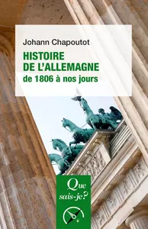
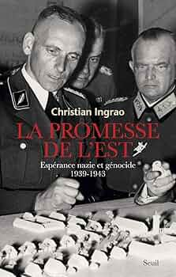

Slide 4
9 novembre 1918: proclamation de la République à Berlin
1919: Hitler rejoint le DAP (parti des travailleurs allemands)
1920: le DAP devient le NSDAP, Hitler s’impose à sa tête
1923: échec du putsch de la Brasserie à Munich
1924: procès d’Hitler et emprisonnement
1925: publication de Mein Kampf
1926: création des jeunesses hitlériennes
1929: campagne contre le plan Young, alliance entre NSDAP et DNVP
1930: élections législatives, premier succès du NSDAP
en Thuringe, W. Frick devient ministre de l’instruction et de l’intérieur
1932: élections présidentielles (mars/avril), législatives (juillet, puis novembre)
1933: 30 janvier: Hitler nommé chancellier

Slide 5
27 février 1933: incendie du Reichstag
Mars 1933: élections législatives, loi habilitant Hitler à adopter des lois par ordonance
1934: nuit des longs couteaux
mort d’Hindenburg, Hitler devient Fuhrer und Reichkanzler
1935: Lois de Nuremberg
1936: JO de Berlin
1938: Pogrom de la nuit de cristal

Slide 6
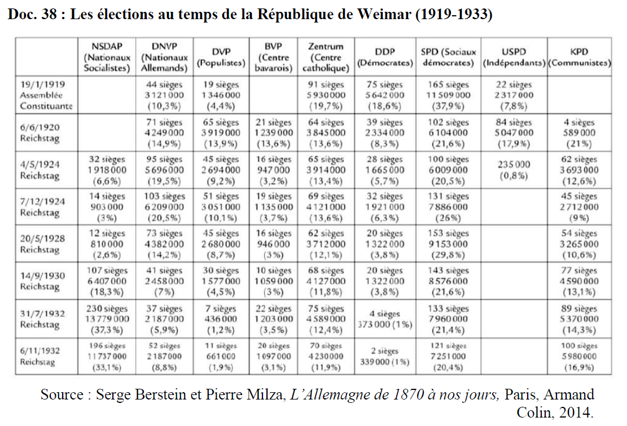

Slide 7
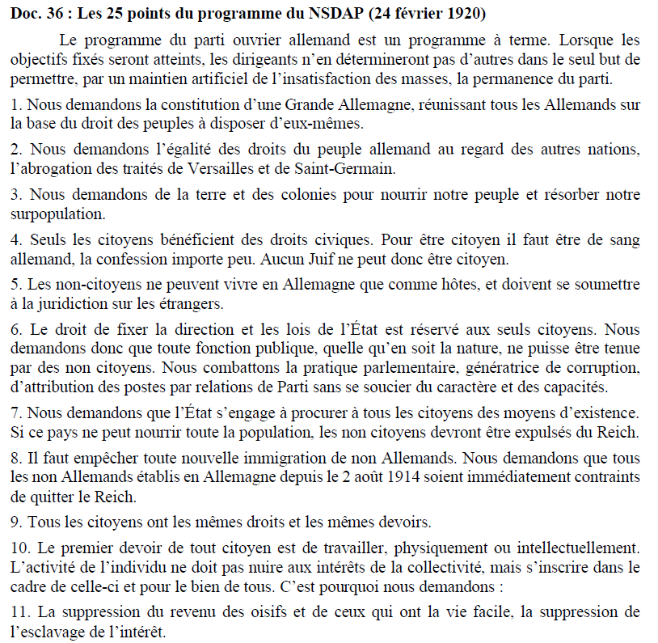
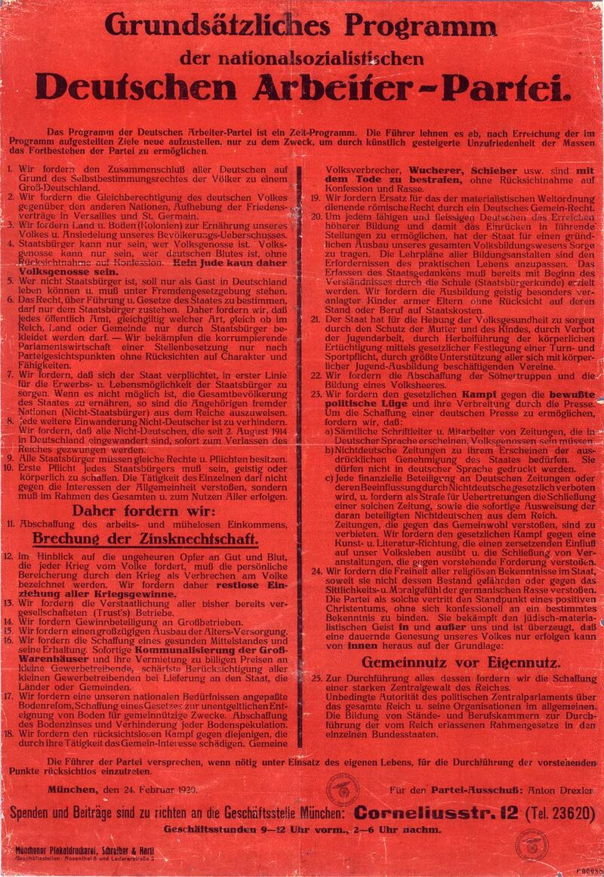

Slide 8
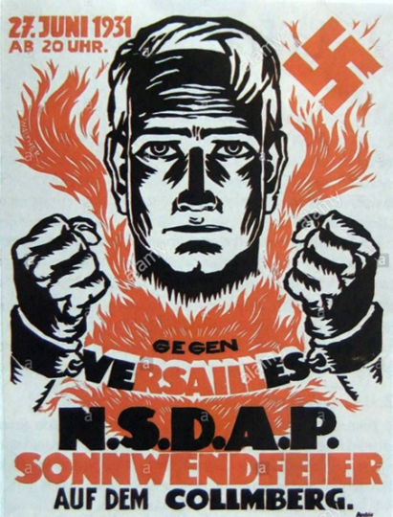
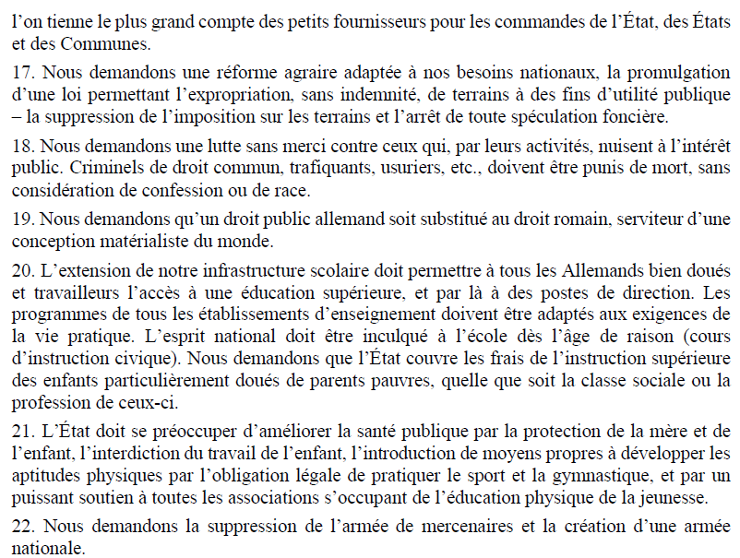
Affiche du parti nazi (1931)
Traduction: « contre Versailles: Fête du solstice d’été du NSDAP

Slide 9
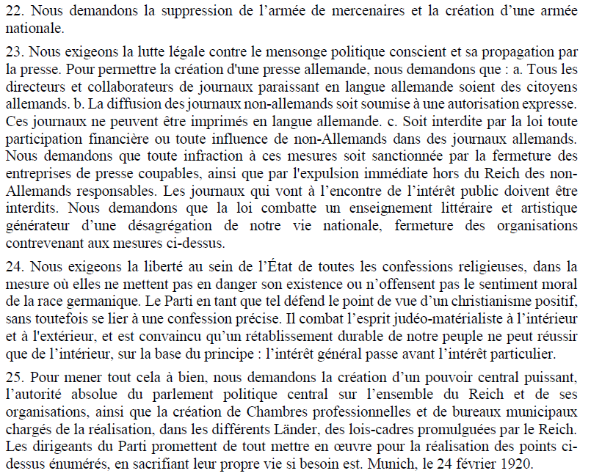

Slide 10
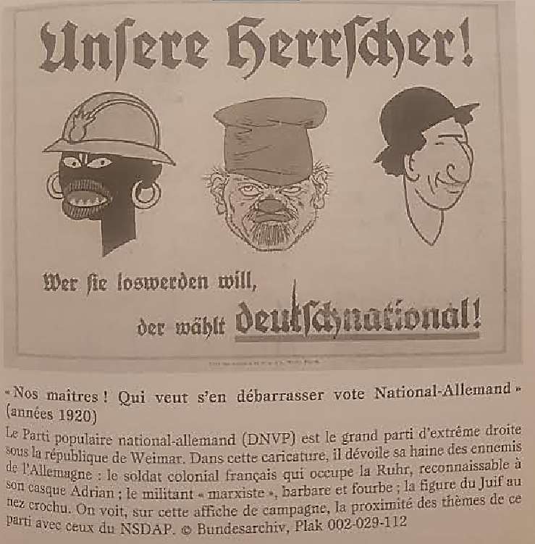
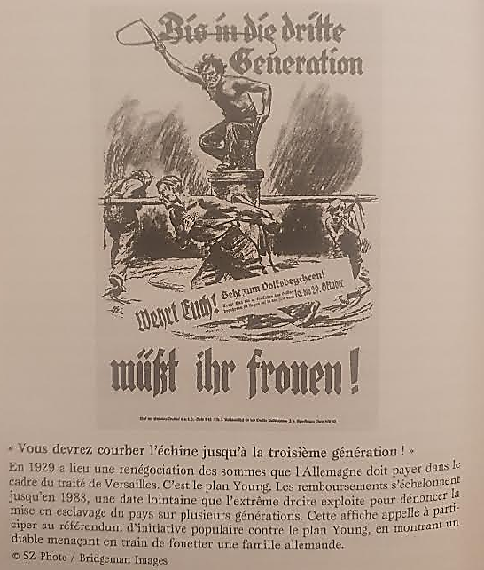

Slide 11
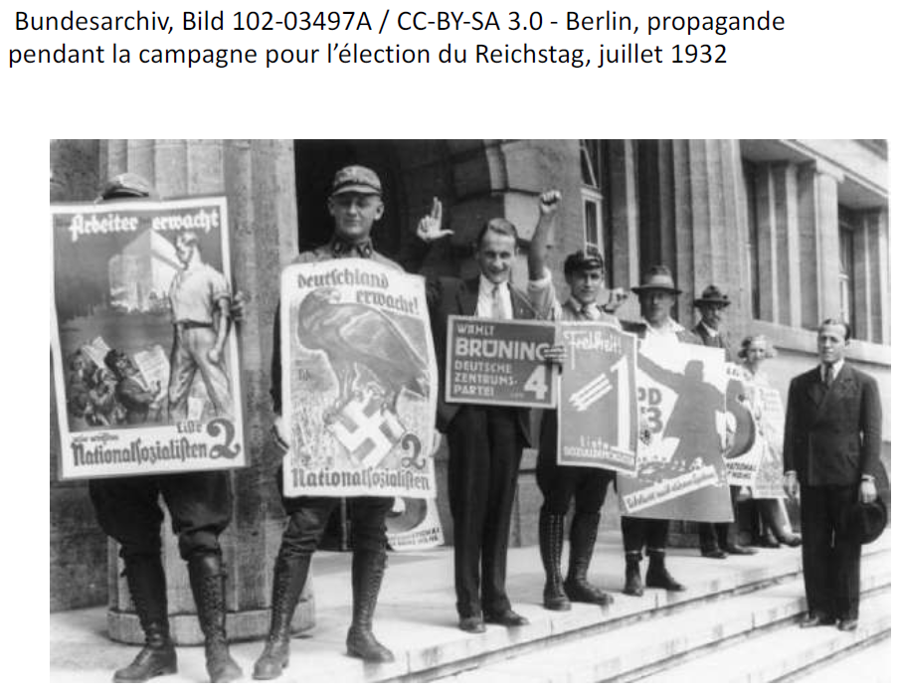

Slide 12
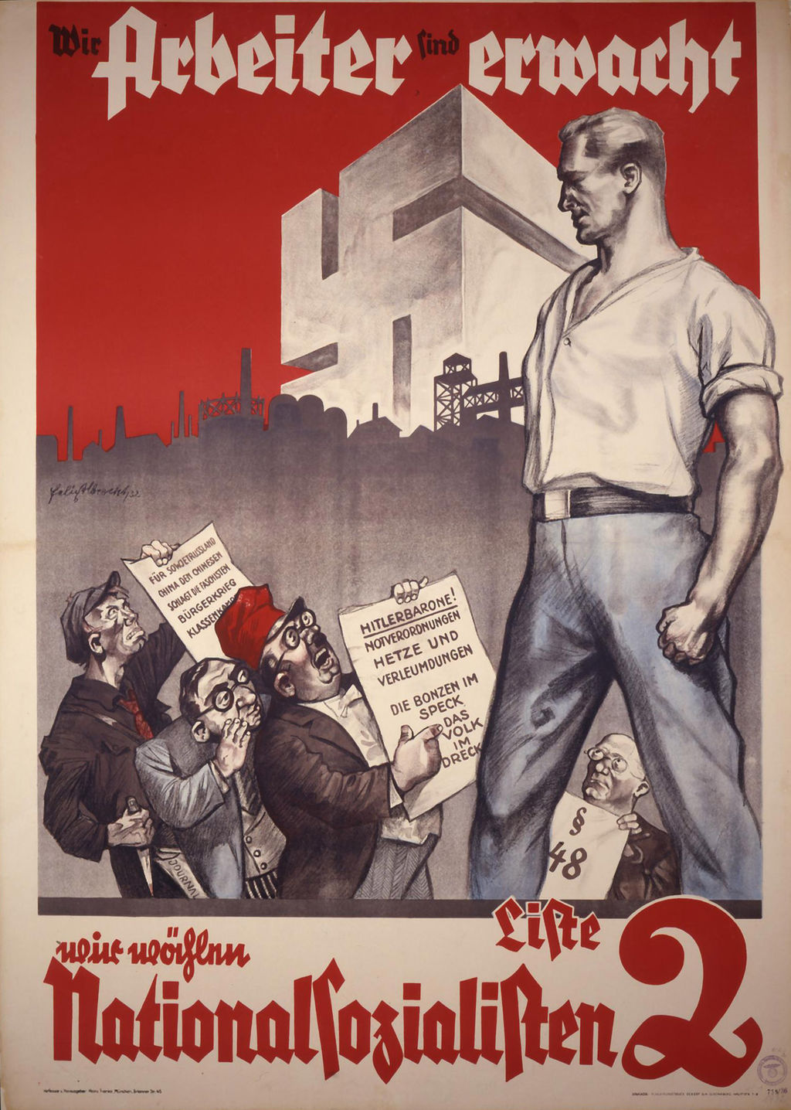
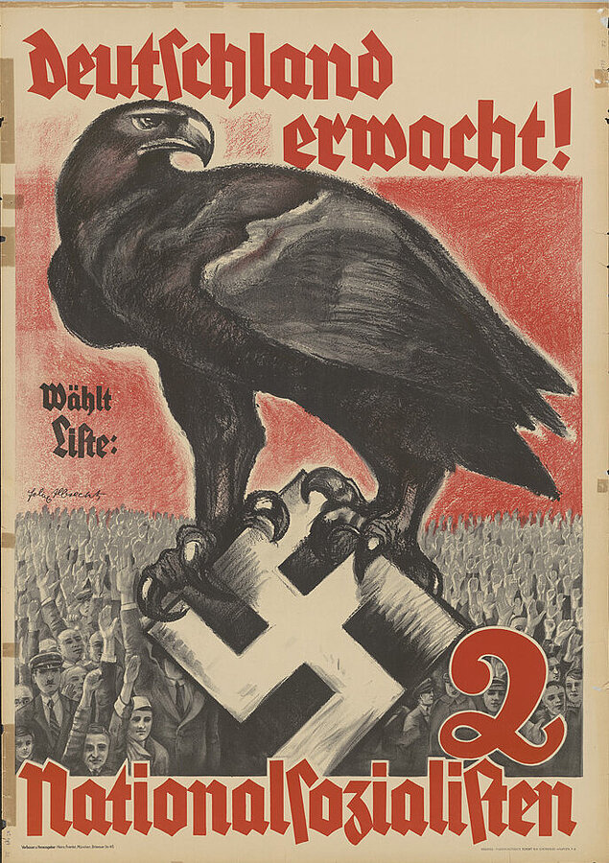

Slide 14
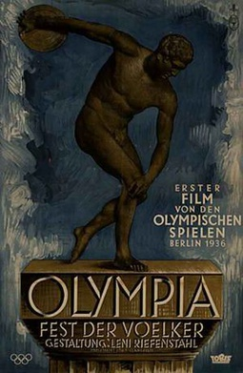
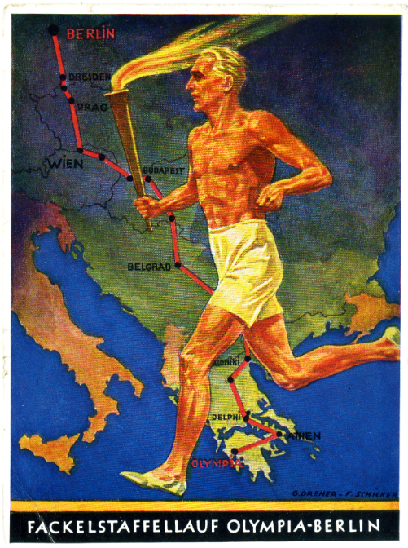

Slide 15
Liens vers les vidéos (en 2 parties)
https://youtu.be/H8sitq3SNH4?si=-8qbsopYvlNrizJB
https://youtu.be/M1hhW4-xQkw?si=oVm5IFBlhRIUIp4-

